Slide 1
Project

Slide 2
assignment of tasks
License plate recognition
-Attila Bertók
Document scanner
-Levente Tóth
Coloring
-Milán Papp

Slide 3
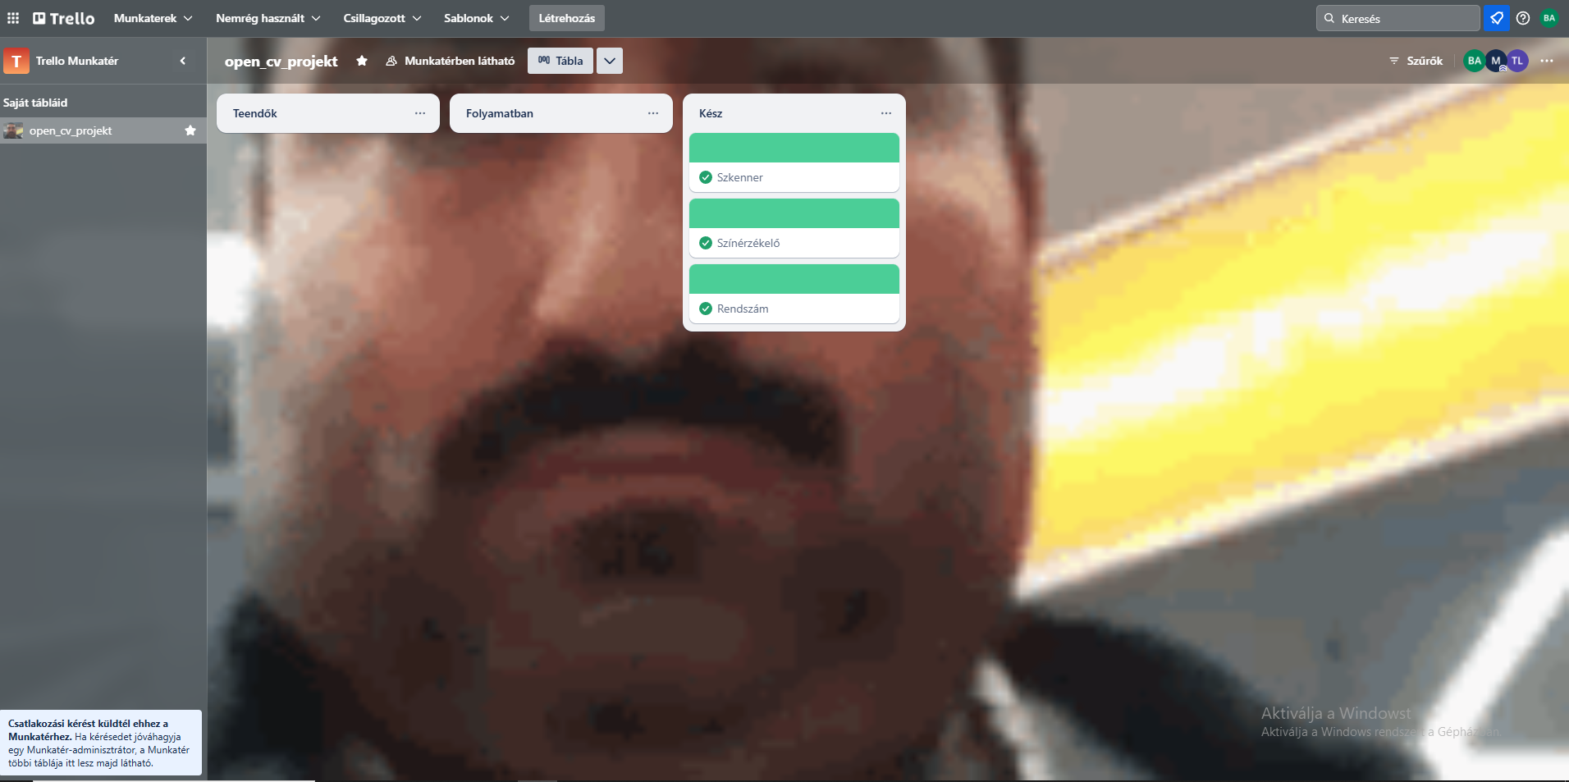
Project manager tool
Trello

Slide 4

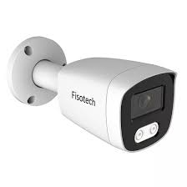
Programming tools
Pycharm,camera,opencv,numpy

Slide 5
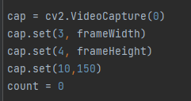
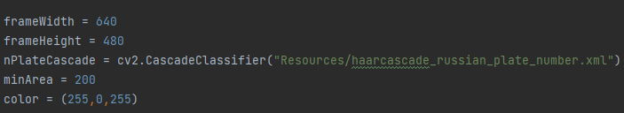
Code structure (number plate)
import the library named cv2 into the program.
we set the height and width of the program and to recognize the license plate
Create a VideoCapture object that provides access to the video source.

Slide 6
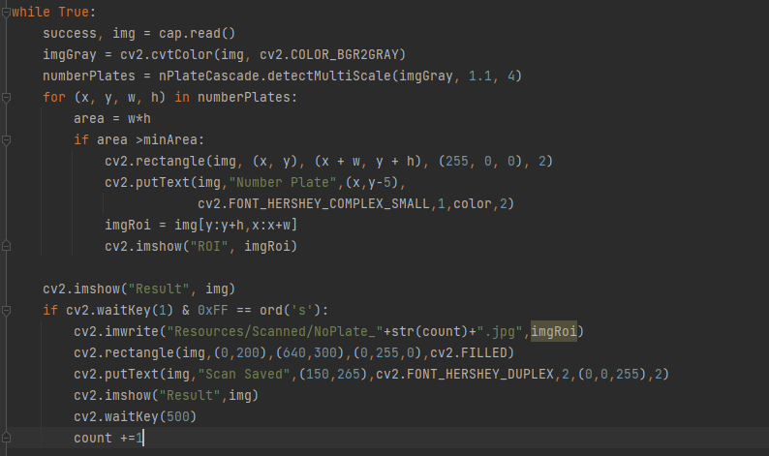
Infinite loop
(while True) then
read image
from camera Finds
license plates using
detectMultiScale function.
Draws a rectangle around
the license plate.
If we
press "s" key, the image
containing the
license
plate region is saved.

Slide 7
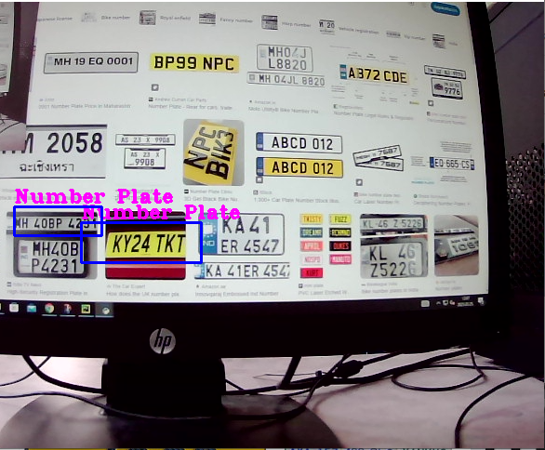
Testing the code
With a camera

Slide 8
Document scanner

Slide 9
Required packages
OpenCV
Numpy

Slide 10

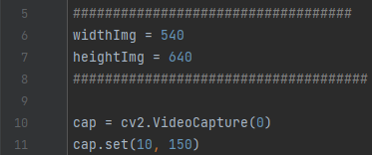
Code structure
We have imported the cv2 and numpy libraries
We created the cap variable so we can use the camera

Slide 11
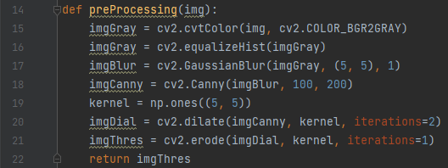
We created a function for preprocessing
The images becomes gray
The contrast becomes stronger
Smoothing to remove noise
Get back the processed image with better contours
Notes:
Ez a pre_processing függvény egy képfeldolgozási előkészítő lépéseket tartalmazó algoritmus OpenCV segítségével. A bemenet egy színes kép (img), amelyet különböző lépéseken keresztül alakít át egy élesebb, jobban kontrasztosított, szűrt képpé. Nézzük meg a lépéseit:
Szürkeárnyalatos konverzió (cv2.cvtColor) A színes képet átalakítja szürkeárnyalatossá, mivel az élkeresés és más képfeldolgozási lépések hatékonyabbak ebben a formátumban.
Hisztogramegyenlítés (cv2.equalizeHist) A kontraszt javítására szolgál, amely segíti az élek kiemelését.
Gauss-elmosás (cv2.GaussianBlur) Egy 5x5-ös méretű Gauss-szűrőt használ a kép zajcsökkentésére és simítására.
Canny-éldetektálás (cv2.Canny) A simított képen éldetektálást végez 100-as és 200-as küszöbértékekkel.
Dilatáció (cv2.dilate) Egy 5x5-ös egységmátrix (kernel) segítségével a képen található éleket vastagítja, így jobban kiemelkednek.
Erozió (cv2.erode) Az előző lépésben vastagított éleket kicsit visszavékonyítja, hogy tisztább kontúrokat kapjunk.
Végeredmény: A függvény egy bináris, éleket tartalmazó képet ad vissza, amely alkalmas lehet további feldolgozási lépésekre, például objektumfelismerésre vagy alakzatdetektálásra.

Slide 12
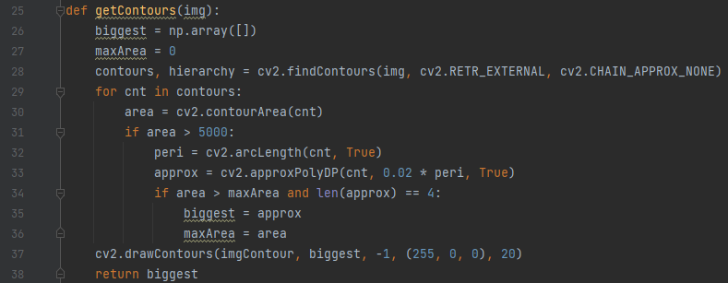
Detecting the largest four-edge contour (document detection)
Find and filter contours by area
Simplify edge length and shape
Result
Notes:
Ez a getContours függvény az élekkel rendelkező képen található kontúrokat dolgozza fel, és a legnagyobb négyszög alakú kontúrt próbálja megtalálni.
Kezdeti értékek beállítása:
biggest = np.array([]): Egy üres tömböt hozunk létre, amely majd tartalmazza a legnagyobb kontúrt.
maxArea = 0: A legnagyobb kontúrt reprezentáló terület kezdeti értéke, ami 0.
Kontúrok keresése (cv2.findContours):
A cv2.findContours funkcióval találjuk meg a képen lévő kontúrokat. Itt a cv2.RETR_EXTERNAL azt jelenti, hogy csak a külső kontúrokat keressük, míg a cv2.CHAIN_APPROX_NONE az éles kontúrok megtartását jelenti.
Kontúrok iterálása:
A for cnt in contours ciklus során végigmegyünk az összes kontúron.
cv2.contourArea(cnt): Kiszámítja az adott kontúr területét.
Ha a kontúr területe nagyobb, mint 5000, akkor folytatjuk a feldolgozást.
Kontúr periméterének kiszámítása és egyszerűsítése (cv2.arcLength, cv2.approxPolyDP):
cv2.arcLength(cnt, True): A kontúr kerületét (periméterét) számítjuk ki.
cv2.approxPolyDP(cnt, 0.02 * peri, True): Az approxPolyDP segítségével az éleket egyszerűsítjük. Ez a lépés azt célozza, hogy egy bonyolult kontúrt egyszerűbb alakzatokká alakítson. Itt 0.02-es precizitással dolgozunk.
A legnagyobb négyszög keresése:
Ha a kontúr területe nagyobb, mint az eddigi legnagyobb, és az egyszerűsített kontúr 4 pontból áll (ami egy négyszögre utal), akkor azt választjuk a legnagyobb kontúrnak.
Kontúr kirajzolása (cv2.drawContours):
A legnagyobb kontúrt piros (255, 0, 0) színnel, vastagon (20-as vastagsággal) kirajzoljuk a képre.
Visszatérés: A függvény visszaadja a legnagyobb kontúr 4 csúcsát tartalmazó koordinátákat (nagyobb területű négyszög).

Slide 13
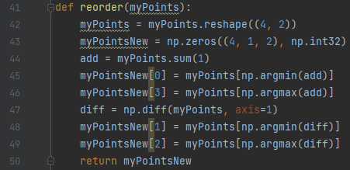
Document coordinates
Convert input points to 4x2 array
Calculate corners
Return coordinates
Notes:
Ez a függvény egy 4 pontos koordinátát tartalmazó tömböt vár (például egy négyszög csúcsainak koordinátái), és átrendezi a pontokat úgy, hogy azokat egy meghatározott sorrendben adja vissza: bal felső, jobb felső, jobb alsó, bal alsó.
Átalakítás (reshape) a megfelelő formára:
A bemeneti myPoints tömböt átalakítjuk (4, 2) formátumra, ami 4 pontot és minden ponthoz 2 koordinátát (x, y) tartalmaz.
Új tömb inicializálása:
Létrehozunk egy új tömböt, myPointsNew néven, amely 4 pontot tartalmaz, mindegyik 1x2-es dimenziójú (ez egy kis technikai részlet, hogy az OpenCV megfelelően kezelje).
Ponthozzáadások kiszámítása (sum):
Az add = myPoints.sum(1) lépésben a pontok x és y koordinátáit összeadjuk. Ez segít meghatározni a bal felső és jobb alsó, illetve a jobb felső és bal alsó pontokat.
Bal felső és jobb alsó pont meghatározása:
myPointsNew[0] = myPoints[np.argmin(add)]: A bal felső pontot választjuk, amelynek az x és y koordinátái összeadva a legkisebbek.
myPointsNew[3] = myPoints[np.argmax(add)]: A jobb alsó pontot választjuk, amelynek az x és y koordinátái összeadva a legnagyobbak.
Különbségek kiszámítása (diff):
diff = np.diff(myPoints, axis=1): Itt kiszámítjuk a pontok x és y koordinátáinak különbségét. Ez segít meghatározni a másik két pontot (jobb felső és bal alsó).
Jobb felső és bal alsó pont meghatározása:
myPointsNew[1] = myPoints[np.argmin(diff)]: A jobb felső pontot választjuk, amelynek az x és y koordinátái közötti különbség a legkisebb.
myPointsNew[2] = myPoints[np.argmax(diff)]: A bal alsó pontot választjuk, amelynek az x és y koordinátái közötti különbség a legnagyobb.
Visszatérés az új sorrendben lévő pontokkal.

Slide 14
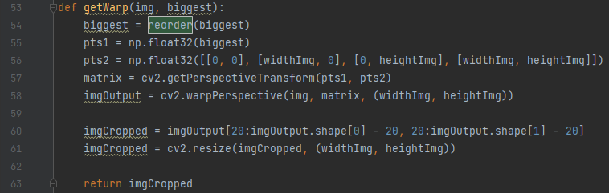
Cut the document
We align the document based on the set corners
Then we cut and return
Notes:
Ez a függvény egy képet vesz be, és az annak tartalmát egy előzőleg meghatározott kontúr, a biggest, segítségével perspektívikusan átalakítja. Az eredmény egy "felhasított" és megfelelő méretre skálázott kép.
Lépések magyarázata:
Kontúrok átrendezése (reorder):
A függvény első lépése, hogy a biggest pontjait átadja a reorder függvénynek. A reorder azokat a pontokat átrendezi bal felső, jobb felső, jobb alsó, bal alsó sorrendbe, hogy biztosítsa a helyes perspektívát.
Bemeneti és kimeneti pontok definiálása:
pts1: Az új, átrendezett kontúr pontok (a négyszög csúcsai), amelyeket a perspektívikus transzformációhoz használunk.
pts2: Az a négy pont, amelyet a kimeneti képen szeretnénk, hogy a kontúrokhoz illeszkedjenek. Itt a kép négy sarkának megfelelő koordinátákat definiáljuk ([0, 0], [widthImg, 0], [0, heightImg], [widthImg, heightImg]), ahol widthImg és heightImg a végső kép szélessége és magassága.
Perspektív transzformáció mátrixának kiszámítása (cv2.getPerspectiveTransform):
A cv2.getPerspectiveTransform(pts1, pts2) kiszámítja azt a transzformációs mátrixot, amely a bemeneti pontokat (az átrendezett biggest koordinátákat) a kimeneti pontokhoz (pts2) illeszti.
A kép perspektív transzformációja (cv2.warpPerspective):
Az imgOutput = cv2.warpPerspective(img, matrix, (widthImg, heightImg)) sorban alkalmazzuk a transzformációs mátrixot a bemeneti képre (img), hogy az az új koordinátákhoz illeszkedjen. Az eredmény egy új kép, amelyet a imgOutput változóban tárolunk.
Kép levágása és átméretezés:
imgCropped: A imgOutput képből levágunk egy kis margót minden oldalról (20 pixel mindkét irányban), hogy eltávolítsuk a transzformációval keletkező hibákat vagy a szélén lévő zajt.
A levágott képet a kívánt méretre (widthImg, heightImg) átméretezzük.
Visszatérés:
A végén visszaadjuk az átméretezett, levágott képet, ami a transzformáció eredménye

Slide 15
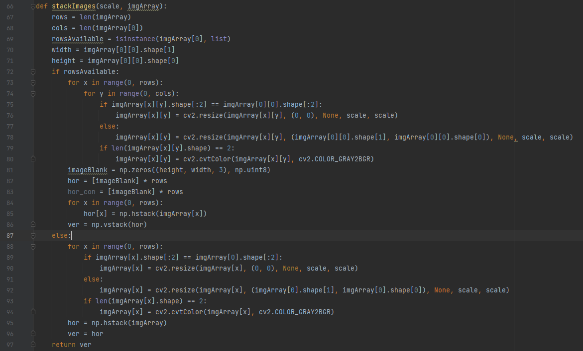
Combine images
Arrange images side by side
Sets the height and width of images to the first image
Colorizing black and white images
Arranges images
Returns the combined image
Notes:
Ez a függvény arra szolgál, hogy több képet egyetlen képbe helyezzen el, úgy, hogy azok vízszintesen és függőlegesen is össze legyenek ragasztva (stackelve). Az új képben az összes képet a megadott méretarány szerint skálázza, és biztosítja, hogy a képek megfelelő formátumban jelenjenek meg (színes vagy szürkeárnyalatos).
Lépések magyarázata:
Sorok és oszlopok meghatározása:
rows = len(imgArray): A imgArray első dimenziója az összes sor száma, tehát a képek sora.
cols = len(imgArray[0]): A második dimenzió az oszlopok száma, tehát a képek oszlopa.
Ellenőrzés, hogy a bemenet 2D tömb-e:
rowsAvailable = isinstance(imgArray[0], list): Ez a kifejezés ellenőrzi, hogy a képek kétdimenziós tömbben vannak-e (azaz sorok és oszlopok vannak), vagy egy egyszerű egyetlen dimenziós tömbben (csak sorok).
Képek méretének meghatározása:
width = imgArray[0][0].shape[1]: Az első kép első elemének szélessége.
height = imgArray[0][0].shape[0]: Az első kép első elemének magassága.
Képek átméretezése:
Ha a bemeneti képek különböző méretűek, akkor mindegyiket a legnagyobb kép méretéhez igazítjuk, vagyis a képek egyformára lesznek méretezve.
A scale változóval skálázzuk a képeket, tehát ha az scale értéke 0.5, akkor minden kép a felére csökken.
Szürkeárnyalatos képek átalakítása:
Ha a képek szürkeárnyalatosak (2D tömböt tartalmaznak), akkor konvertáljuk őket színes képekké (cv2.cvtColor), hogy az összeillesztett képeken minden egyforma típusú legyen.
Kép összeillesztés:
Ha a bemeneti képek 2D tömbben vannak (sorok és oszlopok):
Minden sort (vagy oszlopot) vízszintesen illesztünk össze (np.hstack), és ezt a műveletet ismételjük, hogy végül a sorokat függőlegesen is össze tudjuk rakni (np.vstack).
Ha a bemeneti képek 1D tömbben vannak (csak sorok):
A képeket egyszerűen vízszintesen (np.hstack) illesztjük össze.
Visszatérés:
A végén visszaadjuk az összeillesztett képet.

Slide 16
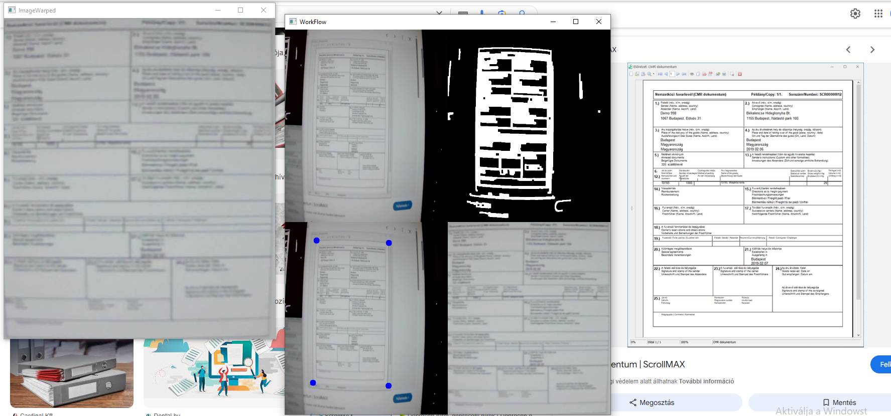

Slide 17
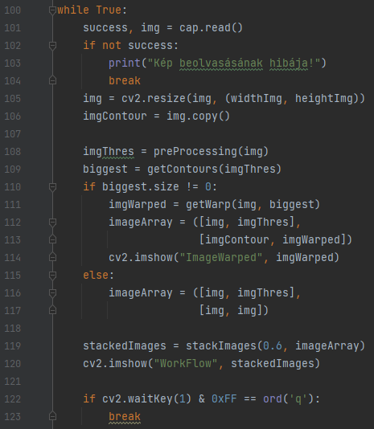
Final process
Continuously scans the image comin from the camera
Resizes the scanned image
Use the previous functions
Display the images
Notes:
Kép beolvasása a videóforrásból:
success, img = cap.read(): Minden ciklusban próbálunk egy képet olvasni a videóforrásból (cap). Ha sikerül, akkor a success értéke True lesz, és az img a jelenlegi képkockát tartalmazza.
Ha nem sikerül a kép beolvasása, akkor kiírunk egy hibaüzenetet és kilépünk a ciklusból: print("Kép beolvasásának hibája!") és break.
Kép átméretezése:
Az olvasott képet átméretezzük a kívánt szélességre és magasságra (widthImg, heightImg), hogy a feldolgozás egységesen történjen.
Előfeldolgozás és kontúrok keresése:
A preProcessing(img) függvény segítségével előfeldolgozzuk a képet (például szürkeárnyalatosra alakítás, hisztogram kiegyenlítés, elmosás, stb.).
A getContours(imgThres) függvény a képen található kontúrokat keres, és a legnagyobb kontúrt (biggest) választja ki, ha van ilyen.
Perspektívikus torzítás alkalmazása (ha van kontúr):
Ha sikerült kontúrokat találni (biggest.size != 0), akkor alkalmazzuk a getWarp függvényt, hogy a kontúrok alapján a kép perspektíváját korrigáljuk.
Képek megjelenítése:
Az összeállított képek (eredeti, előfeldolgozott, kontúros, torzított) egy imageArray tömbben vannak tárolva. Ezután a stackImages függvény segítségével azokat egyetlen képpé rendezzük és jelenítjük meg.
Ha nincs kontúrok, akkor csak az eredeti képet és az előfeldolgozott képet jelenítjük meg.
Kép frissítése és gombnyomás figyelése:
Az cv2.imshow("WorkFlow", stackedImages) sor megjeleníti az összeillesztett képeket egy új ablakban.
Az cv2.waitKey(1) a gombnyomásokat figyeli, és ha a felhasználó a 'q' billentyűt nyomja le, akkor a program kilép a ciklusból és bezárja az ablakot.
Rövid összefoglaló:
Ez a kód egy élő videófeldolgozást végez, ahol minden képkockát előfeldolgoz, kontúrokat keres, perspektívikus torzítást alkalmaz, és a képeket egymás mellé helyezi az eredmények megjelenítéséhez. A felhasználó a 'q' billentyű megnyomásával kiléphet a feldolgozásból.

Slide 18
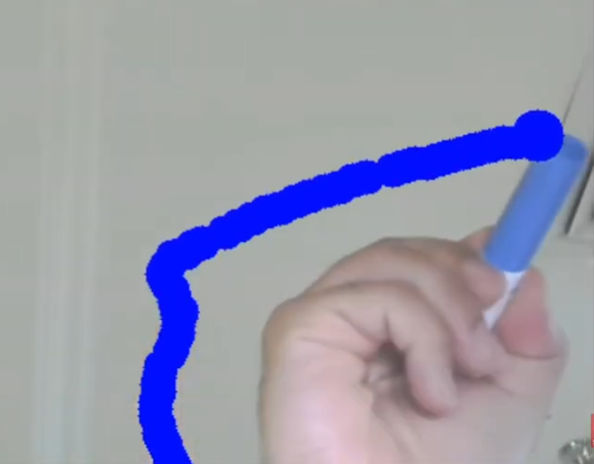
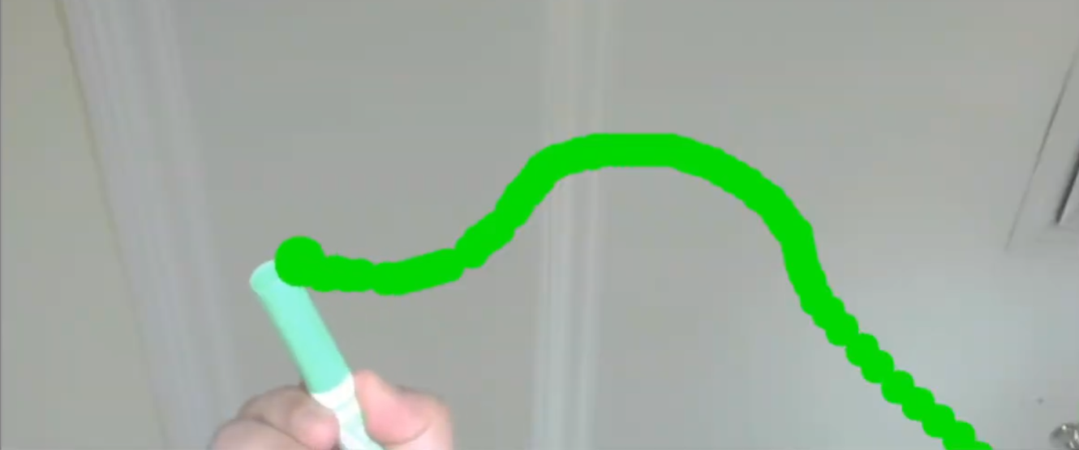
Color detection and drawing
How the code works

Slide 19
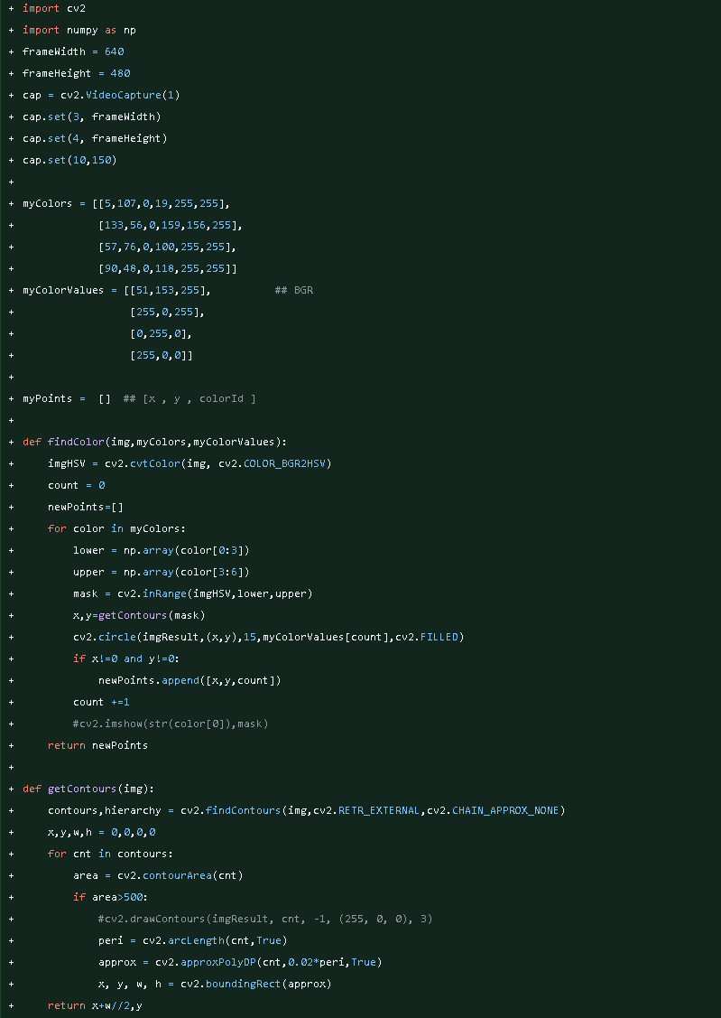
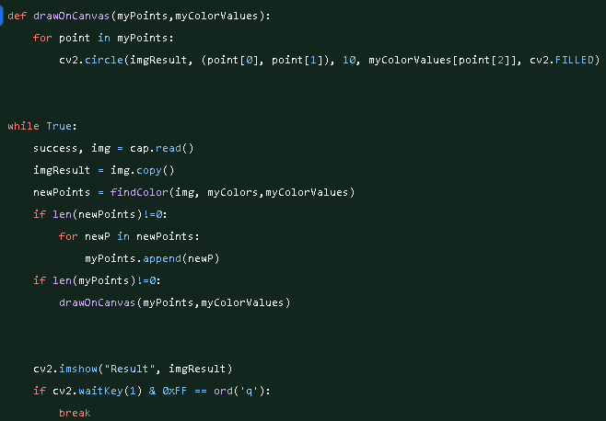
The Code

Slide 20

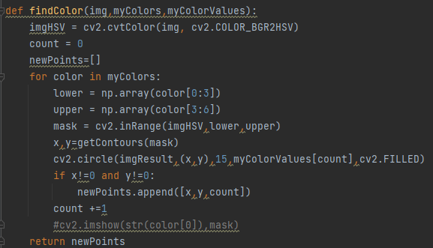
The structure
-Color controll

Slide 21
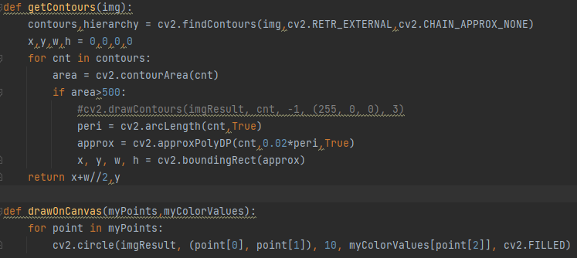
-Getting the color
-Drawing

Slide 22
Thank you for your attention!

